Slide 1



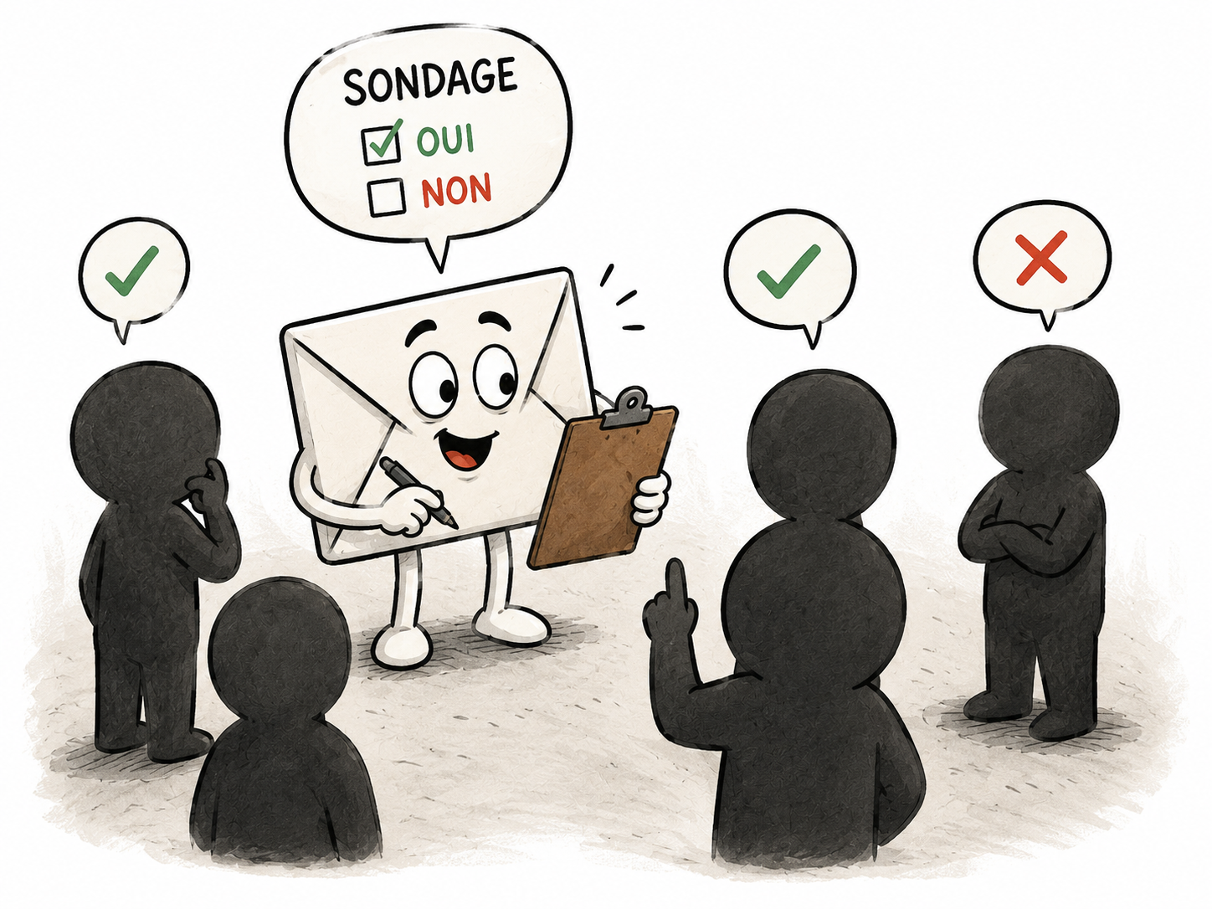



LES BONNES PRATIQUES DU MAIL
Le mail, c’est simple… jusqu’à ce que ça ne le soit plus !
SONDAGE
10 QUIZS
BONNES PRATIQUES DU MAIL : ET VOUS, VOUS FAITES COMMENT ?

Slide 2



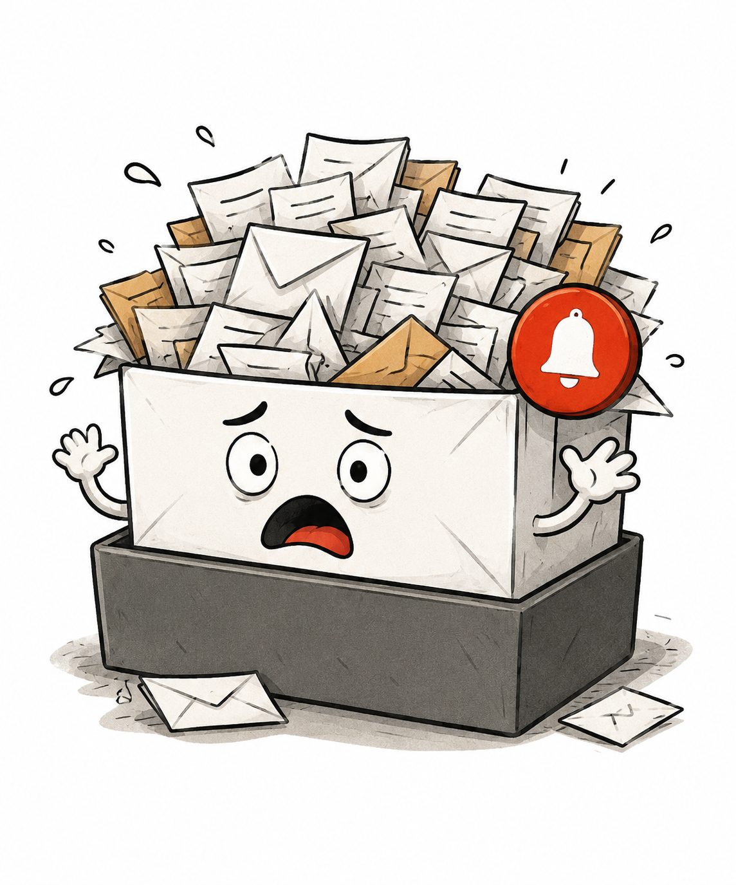
LES BONNES PRATIQUES DU MAIL
Le mail, c’est simple… jusqu’à ce que ça ne le soit plus !
SONDAGE – MISE EN JAMBE
Trop C’est Trop !
Votre boîte de réception contient
plus de 500 mails en ce moment ?
1 / 10
MIEUX ÉCRIRE, C’EST MIEUX TRAVAILLER ENSEMBLE.

Slide 3

LES BONNES PRATIQUES DU MAIL
Le mail, c’est simple… jusqu’à ce que ça ne le soit plus !
SONDAGE – MISE EN JAMBE
Mode Panique !
Quand vous recevez un mail,
vous le traitez immédiatement sans règle particulière ?
2 / 10
MIEUX ÉCRIRE, C’EST MIEUX TRAVAILLER ENSEMBLE.

Slide 4

LES BONNES PRATIQUES DU MAIL
Le mail, c’est simple… jusqu’à ce que ça ne le soit plus !
SONDAGE – MISE EN JAMBE
Qui Fait Quoi ?
Vous faites la différence
entre le champ A et le champ CC
à chaque envoi ?
3 / 10
MIEUX ÉCRIRE, C’EST MIEUX TRAVAILLER ENSEMBLE.

Slide 5

LES BONNES PRATIQUES DU MAIL
Le mail, c’est simple… jusqu’à ce que ça ne le soit plus !
SONDAGE – MISE EN JAMBE
Poids Lourd
Vous envoyez encore des pièces jointes de plus de 10 Mo par mail ?
4 / 10
MIEUX ÉCRIRE, C’EST MIEUX TRAVAILLER ENSEMBLE.

Slide 6

LES BONNES PRATIQUES DU MAIL
Le mail, c’est simple… jusqu’à ce que ça ne le soit plus !
SONDAGE – MISE EN JAMBE
Qui a vu PST ?
Vous savez où sont stockés vos fichiers d'archivage PST ?
5 / 10
MIEUX ÉCRIRE, C’EST MIEUX TRAVAILLER ENSEMBLE.

Slide 7
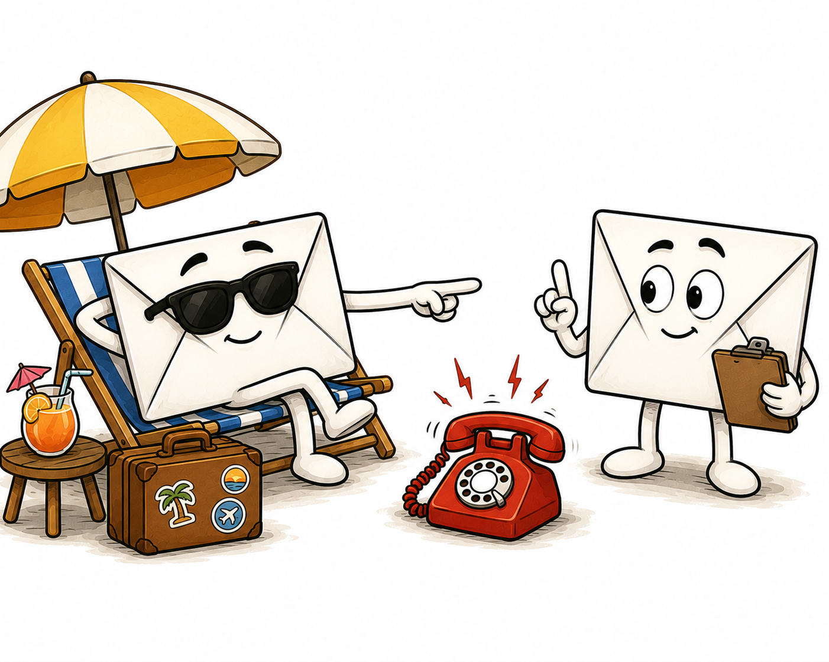
LES BONNES PRATIQUES DU MAIL
Le mail, c’est simple… jusqu’à ce que ça ne le soit plus !
SONDAGE – MISE EN JAMBE
Plan B ?
Votre message d'absence contient un contact en cas d'urgence ?
6 / 10
MIEUX ÉCRIRE, C’EST MIEUX TRAVAILLER ENSEMBLE.

Slide 8

LES BONNES PRATIQUES DU MAIL
Le mail, c’est simple… jusqu’à ce que ça ne le soit plus !
SONDAGE – MISE EN JAMBE
Le Mail de Trop
Vous avez déjà transmis un RIB ou un mot de passe par mail ?
7 / 10
MIEUX ÉCRIRE, C’EST MIEUX TRAVAILLER ENSEMBLE.

Slide 9
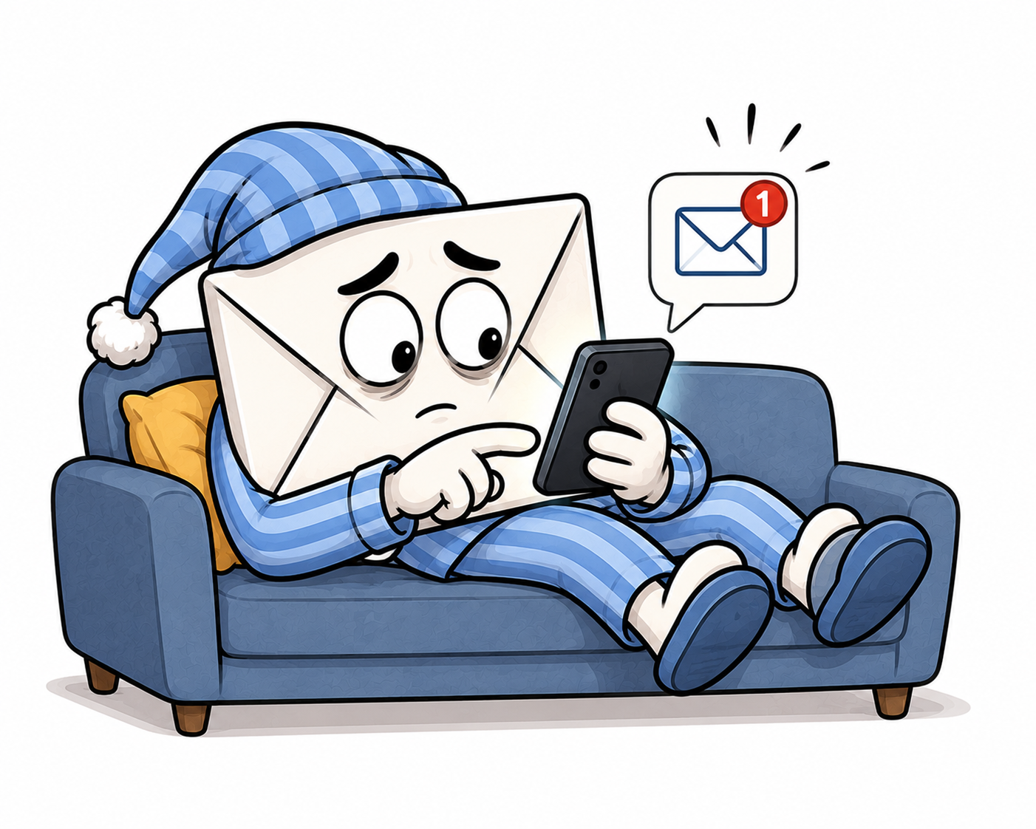
LES BONNES PRATIQUES DU MAIL
Le mail, c’est simple… jusqu’à ce que ça ne le soit plus !
SONDAGE – MISE EN JAMBE
Même le Soir ?
Vous consultez vos mails en dehors de plages horaires définies ?
8 / 10
MIEUX ÉCRIRE, C’EST MIEUX TRAVAILLER ENSEMBLE.

Slide 10

LES BONNES PRATIQUES DU MAIL
Le mail, c’est simple… jusqu’à ce que ça ne le soit plus !
SONDAGE – MISE EN JAMBE
Archivage Éternel ?
Vous avez une règle claire pour supprimer vos mails contenant des données personnelles ?
9 / 10
MIEUX ÉCRIRE, C’EST MIEUX TRAVAILLER ENSEMBLE.

Slide 11

LES BONNES PRATIQUES DU MAIL
Le mail, c’est simple… jusqu’à ce que ça ne le soit plus !
SONDAGE – MISE EN JAMBE
Pro ou Amateur ?
Votre niveau actuel sur Outlook vous suffit-il pour travailler efficacement ?
10 / 10
MIEUX ÉCRIRE, C’EST MIEUX TRAVAILLER ENSEMBLE.

Slide 12
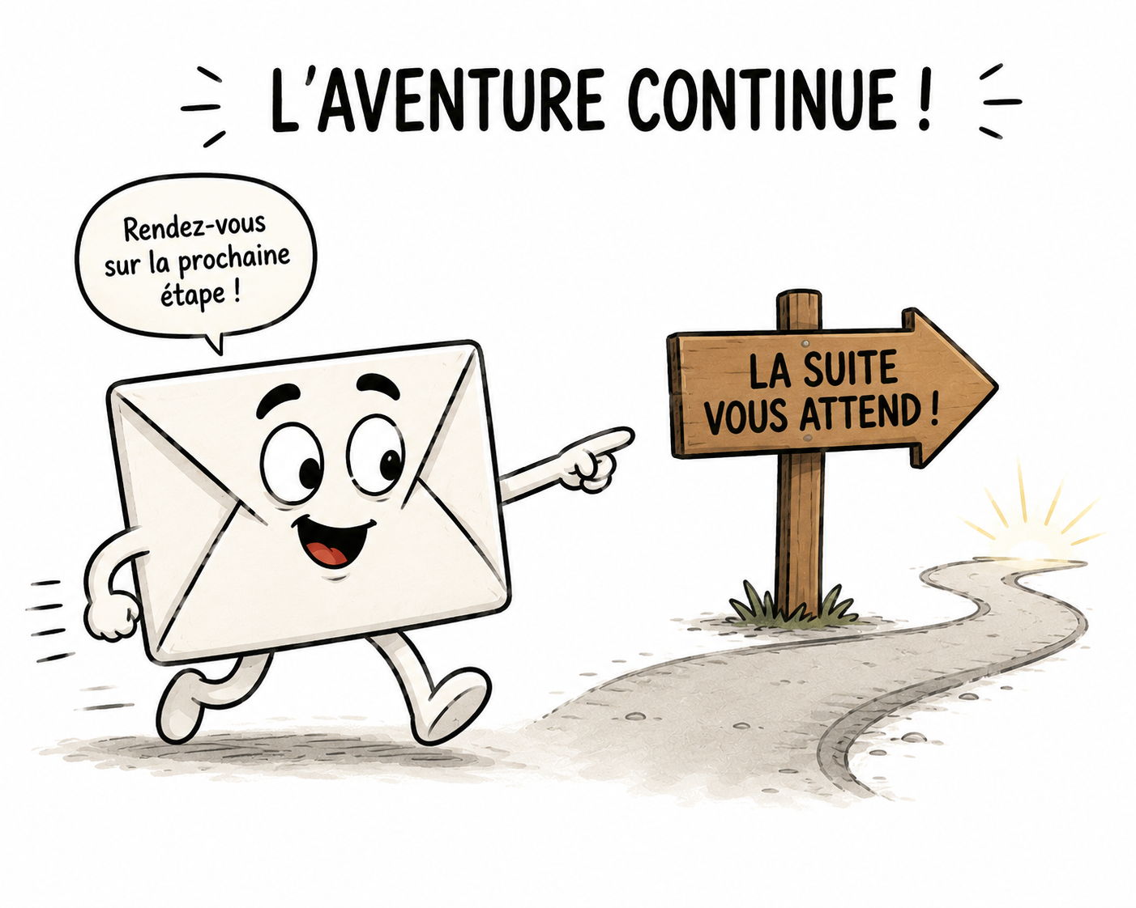
LES BONNES PRATIQUES DU MAIL
Le mail, c’est simple… jusqu’à ce que ça ne le soit plus !
Sondage terminé
MIEUX ÉCRIRE, C’EST MIEUX TRAVAILLER ENSEMBLE.

